Slide 1
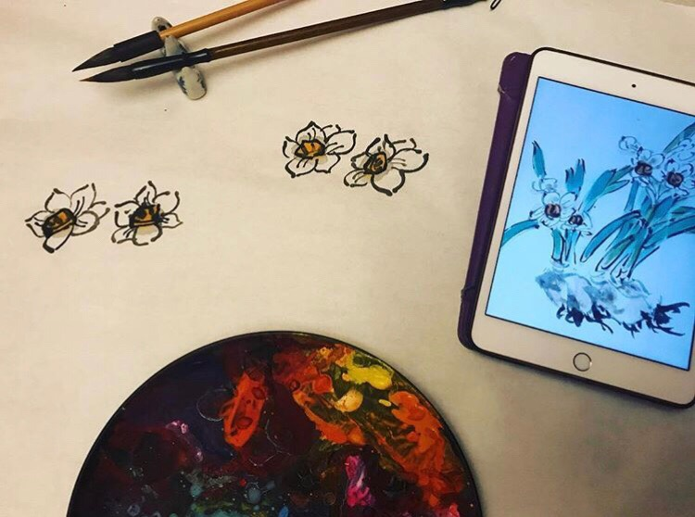
Проведение тематической серии мастер классов по китайской живописи стиля сеи Выполнила Юдина Вероника, 10В-1 Тематическая область: образование
В
Notes:
Шаблон для учащихся, помогающий подготовить экскурсию в определенное место для представления другим учащимся. Содержит указания для учащихся о необходимых элементах для каждого слайда и рекомендуемое содержимое.

Slide 2
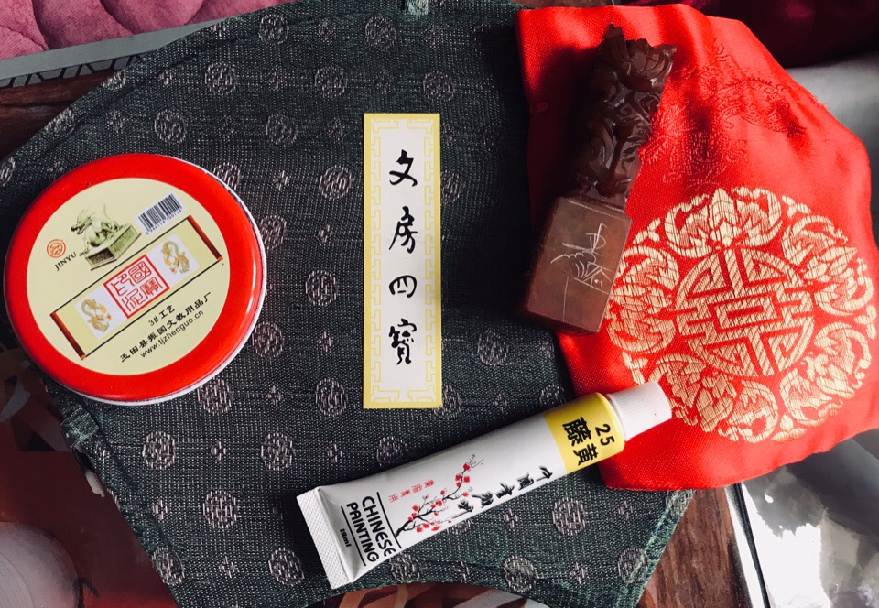
Содержание:
1. Продукт и его главные составляющие
2. Основная информация о проекте
От идеи к ее реализации
3. Планирование Основные этапы
4. Итоговый продукт Слайд-шоу
5. Группа китайской живописи
6. Отзывы целевой аудитории
7. Риски и пути их преодоления
8. Пути развития проекта и продукта

Slide 3
Продукт и его главные составляющие

Slide 4
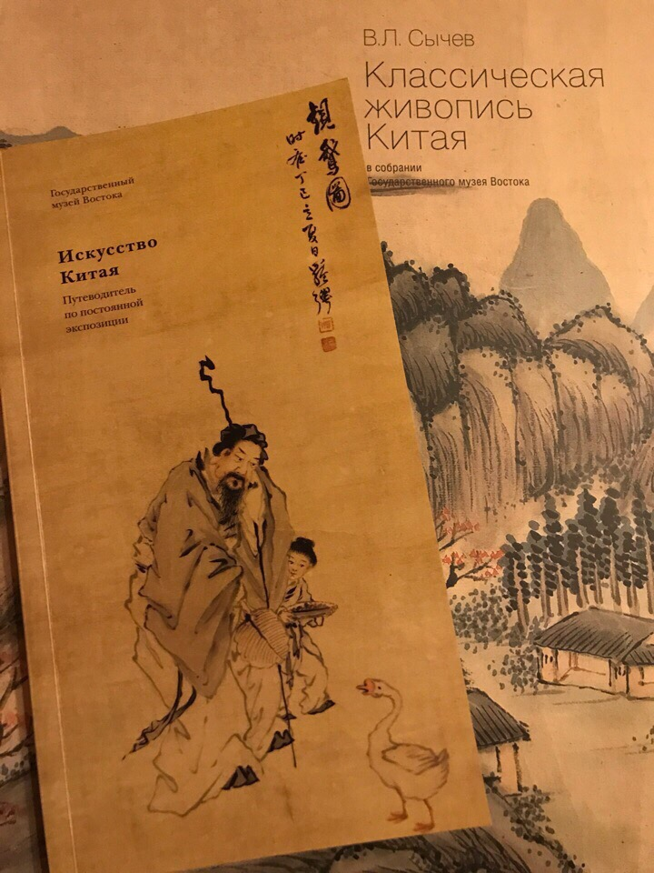
Основная информация о проекте
Целевая аудитория: проект ориентирован на лицеистов, учащихся на направлении Востоковедение, преимущественно ребят, изучающих китайский язык и увлекающихся китайской культурой Группа, сопровождающая курс, является открытой и будет полезна всем, интересующимся китайской культурой и живописью в целом
Образ продукта
Оригинальность проекта

Slide 5
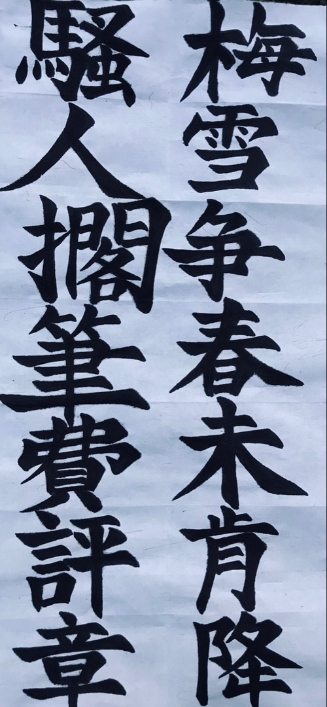
Планирование Основные этапы
I. Предпроектное исследование, изучение темы, оценка возможных рисков
II. Краткая презентация проекта целевой аудитории, проведение первого занятия курса
III. Разработка и проведение занятий курса, внесение корректировок в содержание курса
IV. организация первой выставки курса («Путь природы от осени до зимы»)
V. разработка 2 и 3 блоков занятий на вторую половину года
VI. организация выставки работ, приуроченной к празднованию китайского Нового года
VII. Проведение заключительного занятия курса, сбор отзывов о курсе
VIII. подготовка и организация итоговой выставки работ «Торжество природы, путь преображения от осени к весне.»

Slide 6
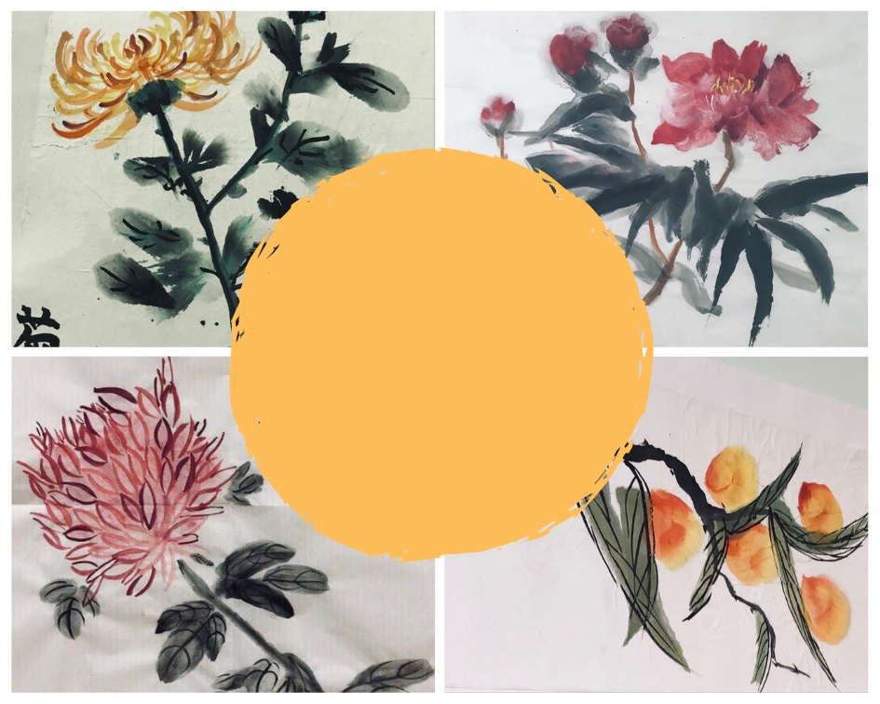
Итоговый продукт Слайд-шоу
https://vk.com/video-173471368_456239017

Slide 7
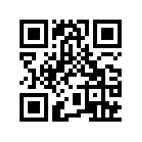
Группа китайской живописи
https://vk.com/club
chinesepaintingcourse
Notes:
Например, город Витебск, находящийся в Белоруссии, тесно связан с именем художника Марка Шагала. Сегодня мы отправимся на экскурсию из нашей школы в Витебск сквозь расстояния и время...

Slide 8
Отзыв-рецензия Анна Донченко Группа вконтакте «Курс китайской живописи» Вероники Юдиной направлена на знакомство и популяризацию китайской культуры в России. Информация даётся в доступной и легкой форме и рассчитана на широкий круг пользователей. Небольшие по объёму тексты и яркие иллюстрации в постах привлекают внимание. По моему мнению данная группа рассчитана на возрастную группу от 14 до 45 лет и имеет образовательную направленность. https://vk.com/id268446649

Slide 9
Отзывы целевой аудитории
Хоть мне и не посчастливилось побывать на всех занятиях курса китайской живописи, все-таки удалось нарисовать несколько картин под надзором замечательного преподавателя в лице Вероники, которая знает свое дело и объясняет все в малейших деталях. Сначала кажется, что китайская живопись и каллиграфия это что-то сверхъестественное, но через пару попыток и объяснений преподавателя, даже самый неопытный художник вливается в процесс. Также на курсах всегда царила приятная атмосфера. Вероника проделала огромную работу и помимо еженедельных занятий, проводила выставки, тем самым преображая лицей, и мастеркласс, где каждый мог попробовать себя в этом искусстве. Я была на практически всех мастерклассах и могу сказать, что организация ни разу не подвела. Спасибо за чудесный курс китайской живописи :’)
Сенина Элина
Notes:
Вы можете использовать этот тип слайдов для текста, изображений, фигур и таблиц, чтобы добавлять сведения другим способом. Продублируйте этот слайд, чтобы добавить дополнительные изображения важных мест назначения для вашей экскурсии.

Slide 10
Риски и пути их преодоления
Непопулярность курса (небольшое количество участников на мастер классах, снижение уровня интереса к темам курса) | Совершенствование контента курса и группы исходя из предпочтений и пожеланий участников
Рефлексия
Навыки, которые я приобрела
Четкое и грамотное планирование Обработка больших объемов информации Улучшение навыков коммуникации | Ведение сообщества (группы в Вконтакте) Представление информации разного типа наиболее эффективными и доступными способами

Slide 11
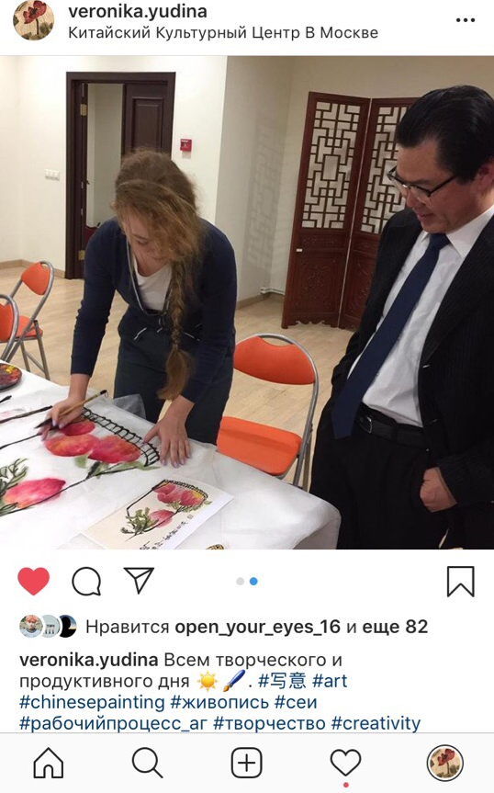
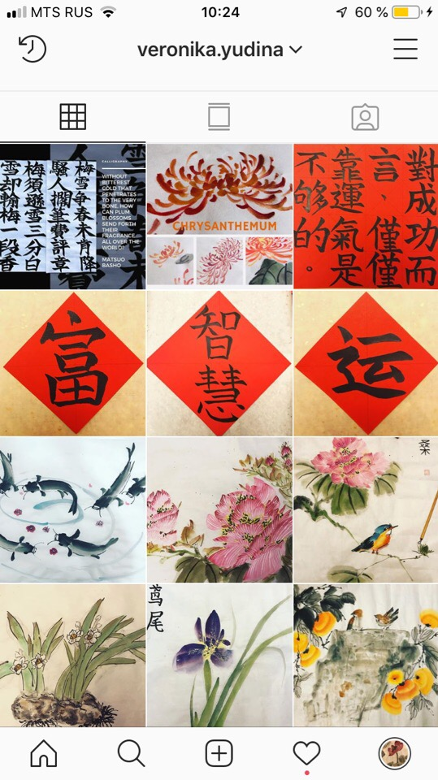
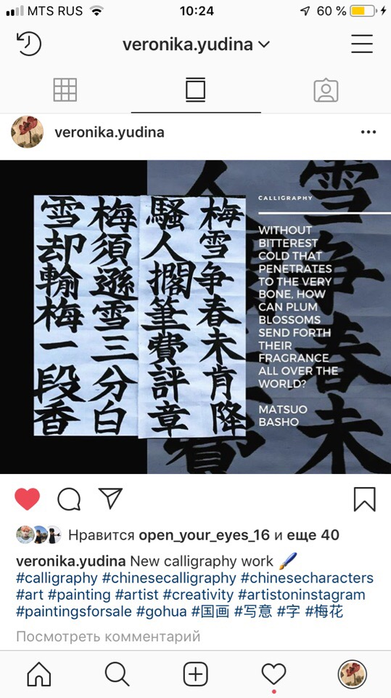
Пути развития проекта и продукта

Slide 12
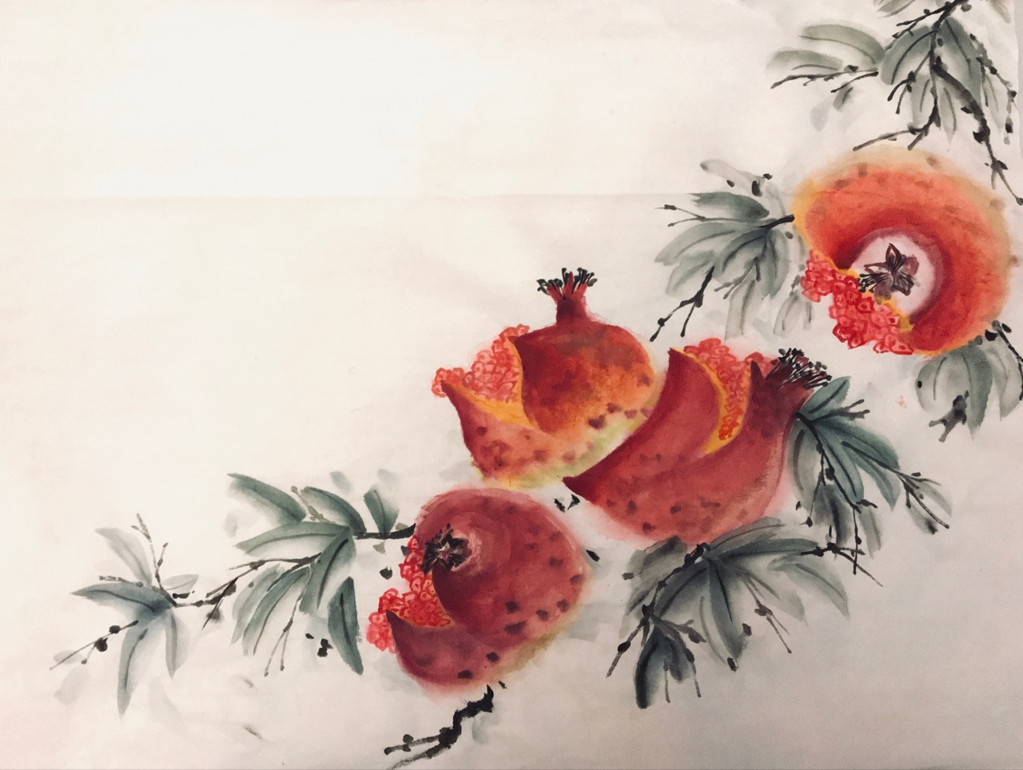
Спасибо за внимание!
谢谢关照!

